Slide 1
电 商 数 据 分 析
Do one thing at a time, and do well！
汇报人：冯方慧
第一组：杜孟泽、李诗语、金艳平、冯方慧、张梦洁
CDA数据分析就业班

Slide 2


01
需求分析
DEMAND ANALYSIS
目 录
02
数据清洗
DATA CLEANING
CONTENTS
03
数据挖掘分析
DATA MINING ANALYSIS
04
建议及策略
SUGGESTED

Slide 3


01
需求分析

Slide 4

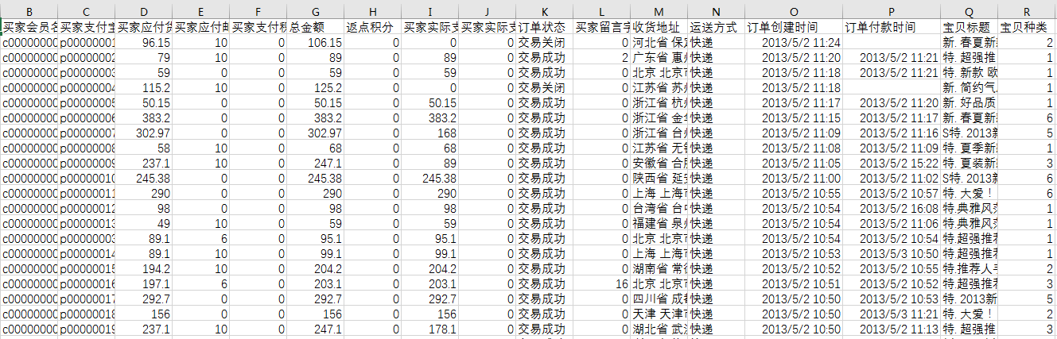

需求分析
数据背景
数据内容
分析目的
本数据集为淘宝平台交易数据
共2万6千多条交易记录
交易时间为2013年1月-5月。
主要销售女士服装
数据集中的主要变量分别为：订单编号，买家会员名，总金额，收货地址，订单状态，宝贝标题，订单创建时间，订单付款时间。
分析公司的运营情况，客户分布，客户贡献率。对客户进行价值评定，进行精准营销。根据用户的历史行为，进行产品推荐。

Slide 5
02
数据清洗

Slide 6

数据清洗
FIRST
将订单状态为交易关闭的删除
删除记录6162条，剩余20642条记录
SECOND
将物流公司字段中为空值的记录删除
删除215条记录，剩余20427条记录
THIRD
删除买家支付积分、返点积分、买家实际支付积分字段
（这些字段值为0，不具备分析的意义）
FORTH
FINALLY
将收货地址字段拆分成收货省份和收货地区
数据整理
（用于分析客户分布）
（删除字段名空格）

Slide 7
03
数据挖掘分析

Slide 8
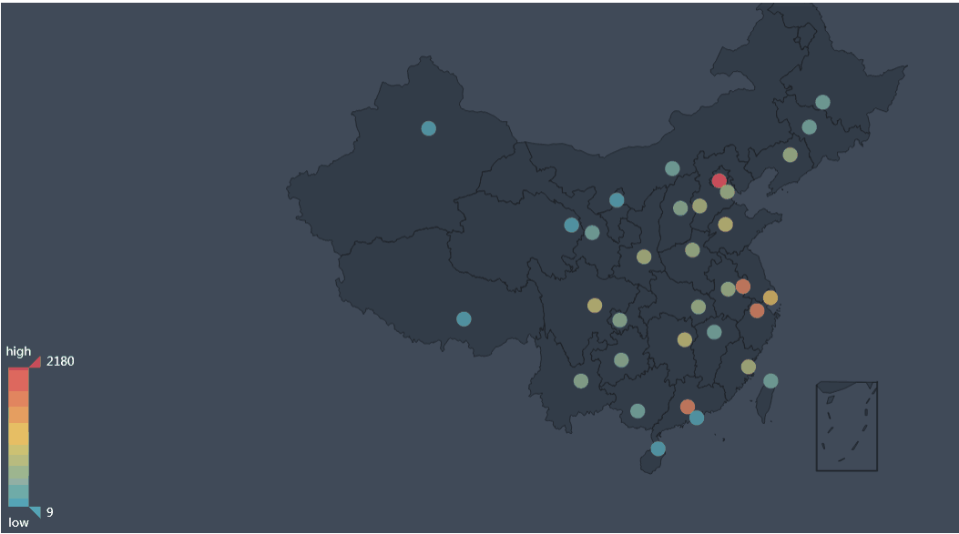
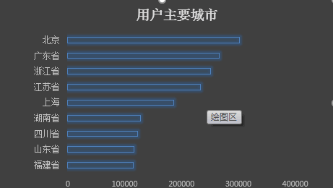
客户分布
客户主要分布在北京、广东、浙江、江苏、上海等经济发达的地区

Slide 9
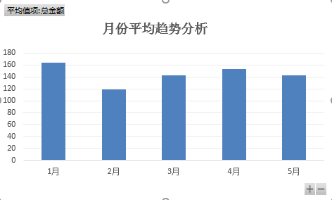
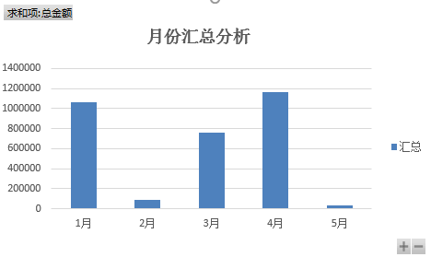
月份销售金额分析
月份汇总分析图表中，2月份因为处于春节时期，销售额比较低，5月份只有四天的数据，所以销售额最少。4月份夏装上新，所以销售金额比较高。
从月份平均趋势来看，整体波动不大，发展平稳
标题文添加

Slide 10
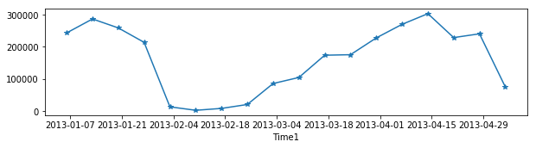
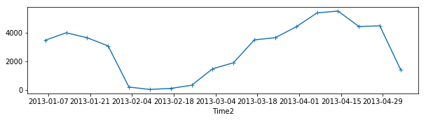
周销售分析
买家实际支付金额：
将时间按周分割，分别对买家实际支付金额，和宝贝数量做出一个时序分析图，可以看出在4月中旬销量是最高的。
从两个图的趋势对比可以看出，这些产品的价值没有特别大的差别。
宝贝总数量：

Slide 11
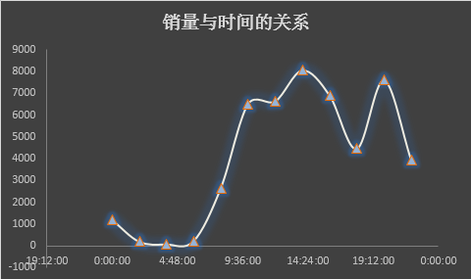
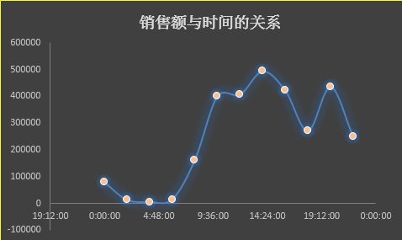
24小时销售分析
由以上两个图可以看出，每天10:00-15;00为订单高峰期，在14:00出现峰值； 同时，19:00-22：00也为高峰期，在20:00出现峰值。

Slide 12
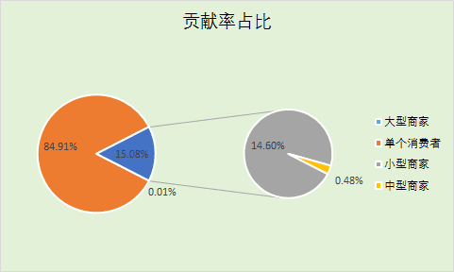
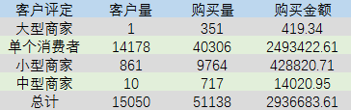
客户分析--客户贡献率分析
根据客户120天平均购买量对客户进行划分：
[1,5]单个消费者
(5,20]小型商家
(20,100]中型商家
100以上大型商家
单个消费者为主要客户群占比85%大中小型商家仅占15% 符合B2C的情况

Slide 13
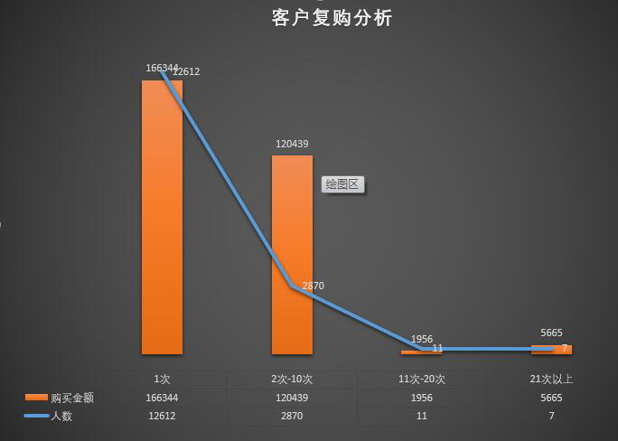
客户分析--客户复购率分析
五个月内客户复购率18.63%，且10次以上的人数占比不到1%，说明该平台客户粘性较低

Slide 14
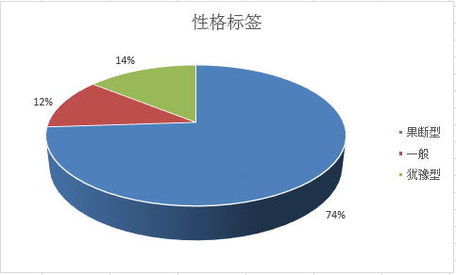
客户分析--客户性格分析
将数据按买家会员进行分组，计算每个订单创建时间与付款时间的差值，将客户分为三种类型：
0-10min ：果断型
10-30min ：一般
30min以上 ：犹豫型
以订单付款时间与订单创建时间的差值为判断依据，将客户粗略地分为果断型、一般型和犹豫型。大部分客户都属于果断型。

Slide 15
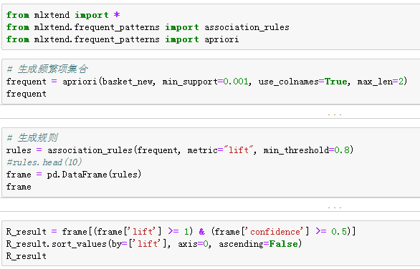
模型构建--关联规则
建模思路：
需要买家会员名和宝贝标题两个字段
将宝贝标题中的产品编号提出且拆分
构建用户-产品矩阵
生成频繁项集及规则

Slide 16
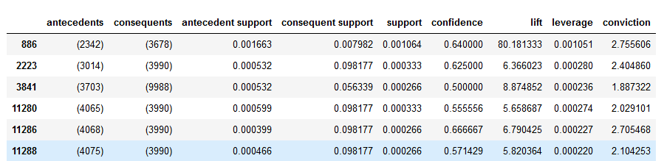
生成规则：
以上组合为最优商品组合，可以以这些组合推出商品套餐，进行捆绑销售，刺激消费，提高销量。

Slide 17
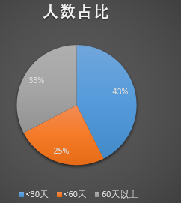
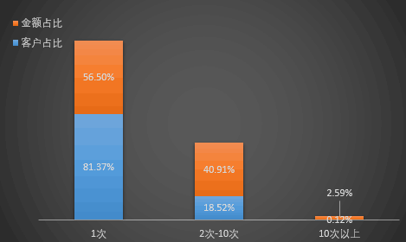
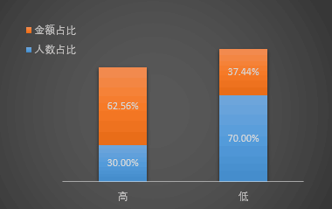

参考复购客户的平均购买周期和数据本身的时间跨度，以最后一次购买距离当前日期的时长划分区间[0,30] ，(30,60] ，60天以上
把客户粘性分为高中低三个层次
客户分析--RFM分析
分析目的：对客户价值进行细分，
针对不同客群进行精准营销
R间隔
F频率
M金额
经分析70%的销售额来源于30%的高消费人群，所以按总金额降序1/4位置上的金额划分为高低

Slide 18
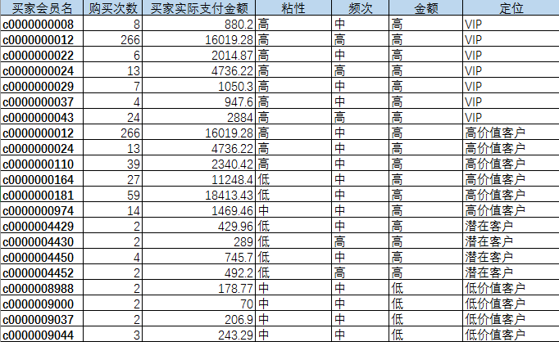
客户评定结果部分展示：

Slide 19
客户评定及策略
34%
30%
26%
潜在客户
低价值客户
高价值客户
10%
VIP
重点维护
推出优惠策略
刺激多次消费
加强推广
提升客户粘性
推出产品套装
刺激销售增长
根据预算而定
不建议进行营销

Slide 20
04
建议及策略

Slide 21

建议及策略
通过关联规则实现精准营销，使用户在最短的时间内满足自己最大的需求，减少客户时间成本的同时也减小了公司的营销成本
根据客户分布图，商家合理建立仓库，提高物流速度增加客户满意度
一
二
三
四
五
利用时间差异分析和月份趋势分析，挑选出销售量最高的商品，有助于商家可以及时备货，提升库存周转率
根据RFM模型对客户价值进行评定，对潜在客户加强推广，提升客户黏性进行产品推广刺激销售增长
根据时间差异图，在高峰期合理安排工作人员，使效率达到最大化，减少公司人力成本

Slide 22
感谢您的观看
Do one thing at a time, and do well！
汇报人：冯方慧

